Slide 1
CHÀO MỪNG CÁC EM ĐẾN VỚI BUỔI HỌC NGÀY HÔM NAY

Slide 2
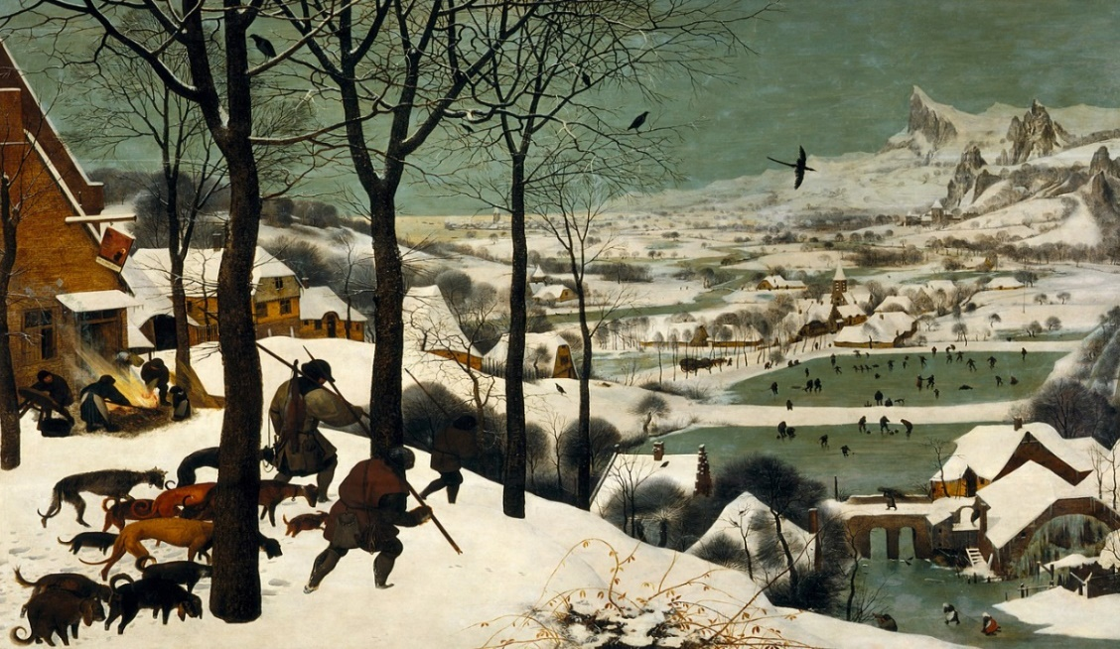
KHỞI ĐỘNG
? Em hãy miêu tả và nêu cảm nhận về không gian trong tác phẩm sau:
“The Hunters in the Snow - Những người thợ săn trong tuyết” của Pieter Brueghel (1525 - 1569)

Slide 3
Nhận xét
Bức tranh hiện lên khung cảnh u sầu của mùa đông, nhưng họa sĩ đã tìm được cái đẹp trong sự lạnh lẽo. Đó là một ngày mùa đông bình thường, người dân làng đang trượt băng và chơi khúc côn cầu, còn cuộc đi săn không có kết quả tốt. Đàn chó nhìn có vẻ kiệt sức, và những người thợ săn chỉ mang về được 1 con cáo.

Slide 4
NỘI DUNG BÀI HỌC
1. Quan sát
2. Thể hiện

Slide 5
BÀI 7: KHÔNG GIAN TRONG TÁC PHẨM HỘI HỌA
THẾ GIỚI THỜI KÌ TRUNG ĐẠI
1: Quan sát
Tìm hiểu không gian trong tác phẩm hội họa thế giới thời kì trung đại.

Slide 6
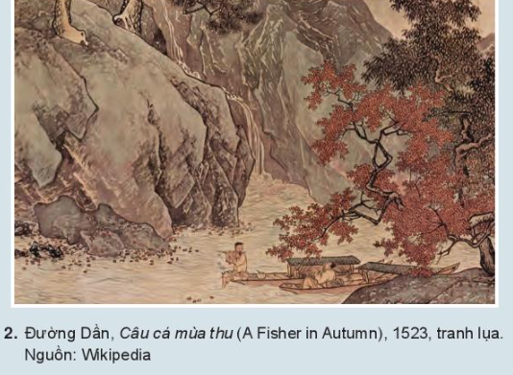
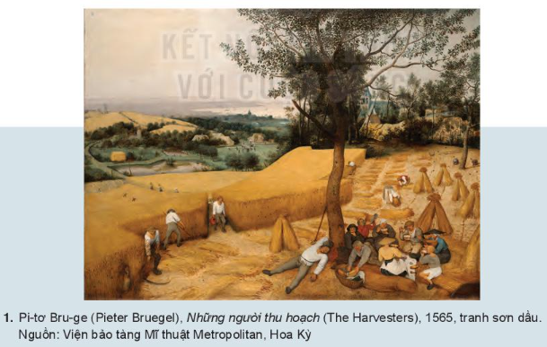
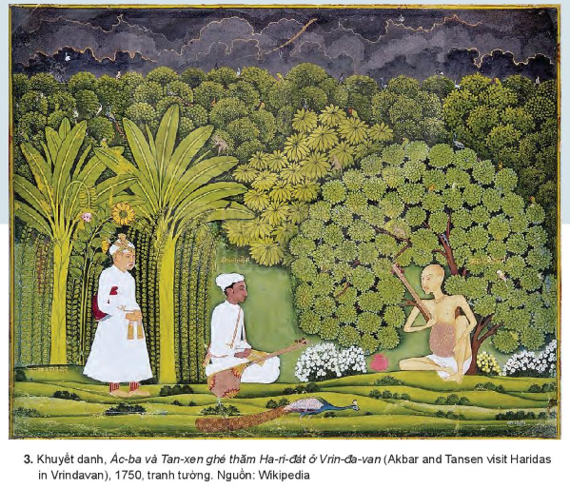
HOẠT ĐỘNG NHÓM CẶP ĐÔI
Nhiệm vụ:
? Không gian trong tác phẩm hội họa thời kì trung đại được diễn tả theo những cách nào.
? Họa sĩ sử dụng màu sắc trong diễn tả không gian như thế nào.

Slide 7
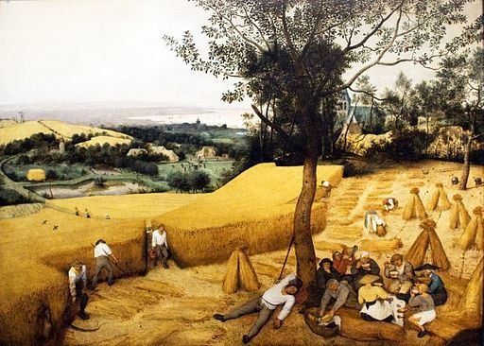
BÀI 7: KHÔNG GIAN TRONG TÁC PHẨM HỘI HỌA
THẾ GIỚI THỜI KÌ TRUNG ĐẠI
1: Quan sát
Tìm hiểu không gian trong tác phẩm hội họa thế giới thời kì trung đại.
Không gian: diễn tả hoạt động thu hoạch lúa mì ở nông trang ngày hè.
Màu sắc: sử dụng sắc độ tương phản và giảm dần khi thể hiện các lớp không gian ở xa.
→ Gợi cho người xem cảm giác xa xăm, vô tận ở đường chân trời.
Tranh Những người thu hoạch
(The Harvesters) - 1565,
tranh sơn dầu của họa sĩ Pieter Bruegel:

Slide 8
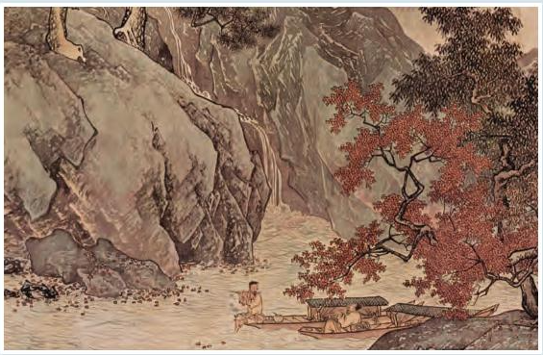
BÀI 7: KHÔNG GIAN TRONG TÁC PHẨM HỘI HỌA
THẾ GIỚI THỜI KÌ TRUNG ĐẠI
1: Quan sát
Tìm hiểu không gian trong tác phẩm hội họa thế giới thời kì trung đại.
Không gian: được tạo ra bằng cách xử lí sắc độ gần đậm - xa mờ, diễn tả những chi tiết ở lớp tiền cảnh như người câu cá, cây và lớp núi gần nhất với người xem.
Màu sắc: gam màu trầm, màu chủ đạo là nâu, nâu đỏ...
Câu cá mùa thu (A Fisher in Autumn) - 1523,
tranh lụa của Đường Dần:

Slide 9
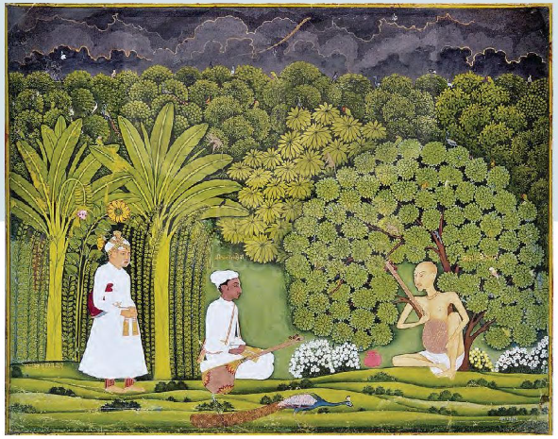
BÀI 7: KHÔNG GIAN TRONG TÁC PHẨM HỘI HỌA
THẾ GIỚI THỜI KÌ TRUNG ĐẠI
1: Quan sát
Tìm hiểu không gian trong tác phẩm hội họa thế giới thời kì trung đại.
Không gian: tĩnh lặng, hình ảnh gần to - xa nhỏ, sử dụng các sắc độ sáng, nhiều chi tiết được thể hiện rõ, tạo điểm nhìn tập trung ở lớp không gian tiền cảnh.
Màu sắc tươi sáng, màu chủ đạo là xanh và trắng.
Ác-ba và Tan-xen ghé thăm Ha-ri-đát
ở Vrin-đa-van - 1750,
tranh tường, Khuyết danh:

Slide 10
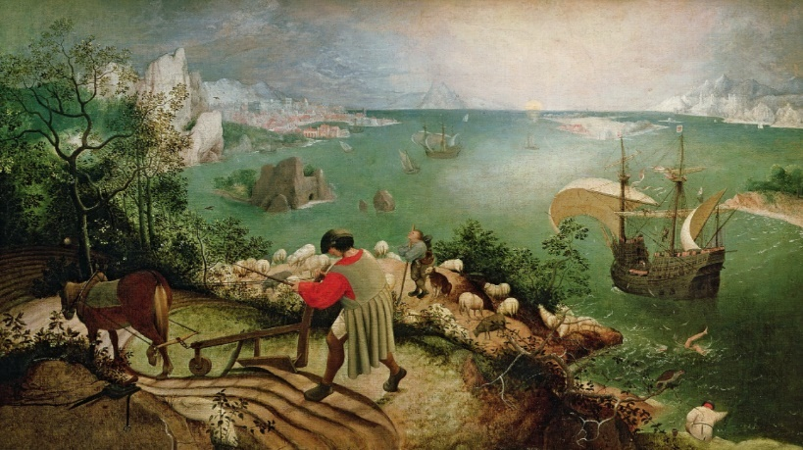
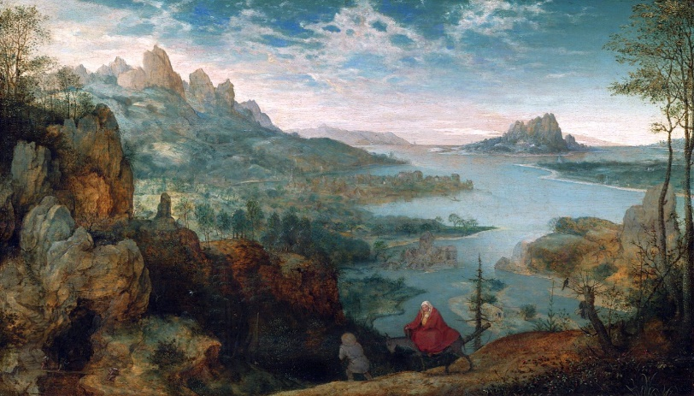
Một số tác phẩm hội hoạ thời kì trung đại
Phong cảnh khi Icarus rơi, tranh sơn dầu trên gỗ, nửa cuối thế kỉ XVI
Trốn sang Ai Cập, tranh sơn dầu trên gỗ, 1563

Slide 11
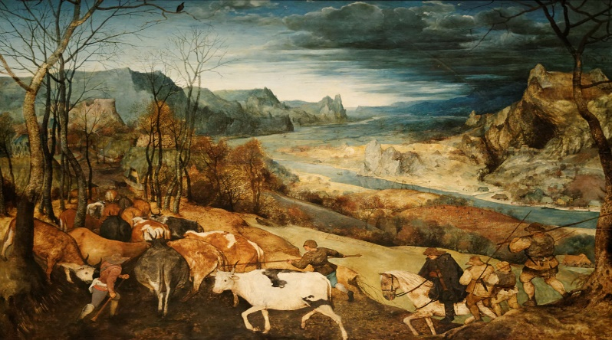
Một số tác phẩm hội hoạ thời kì trung đại
Đàn gia súc trở về, tranh sơn dầu trên gỗ, 1565

Slide 12
Kết luận
Không gian trong tranh gợi cảm giác khoảng cách xa gần của những hình ảnh được thể hiện trong mặt phẳng hai chiều.
Không gian trong tranh có nhiều cách diễn tả như: xử lí sắc độ theo lối viễn thị, gần rõ - xa mờ hay gần to - xa nhỏ.

Slide 13
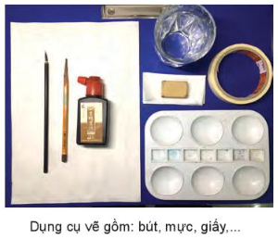
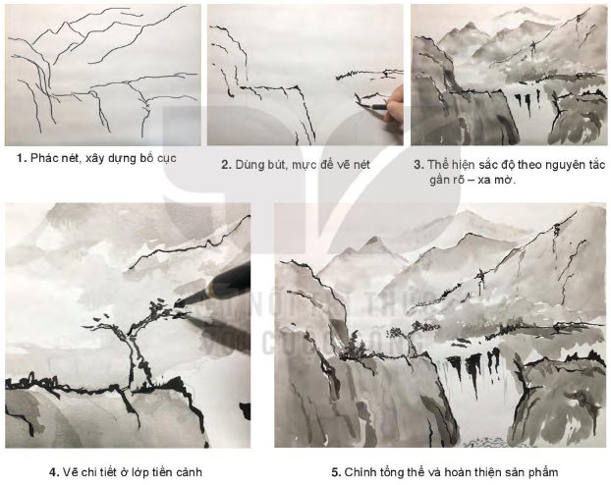
BÀI 7: KHÔNG GIAN TRONG TÁC PHẨM HỘI HỌA
THẾ GIỚI THỜI KÌ TRUNG ĐẠI
2. Thể hiện
Các bước gợi ý thể hiện không gian theo lối vẽ thủy mặc.
Quan sát hình và nêu dụng cụ, các bước thể hiện không gian theo lối vẽ thủy mặc.

Slide 14
TIẾT 13 - BÀI 7: KHÔNG GIAN TRONG TÁC PHẨM HỘI HỌA
THẾ GIỚI THỜI KÌ TRUNG ĐẠI
2. Thể hiện
Các bước gợi ý thể hiện không gian theo lối vẽ thủy mặc.
Dụng cụ thực hiện: bút, mực, giấy, nước,….
Các bước thể hiện không gian theo lối vẽ thủy mặc:
B1: Phác nét xây dựng bố cục
B2: Dùng bút, mực để vẽ nét
B3: Thể hiện sắc độ theo nguyên tắc gần rõ – xa mờ
B4: Vẽ chi tiết ở lớp tiền cảnh
B5: Thể hiện sắc độ theo nguyên tắc gần rõ – xa mờ

Slide 15
Cách diễn tả không gian:
- Về bố cục:
Diễn tả không gian theo nhiều lớp cảnh: tiền cảnh, trung cảnh, hậu cảnh. Hình thể hiện lớp tiền cảnh rõ và chi tiết nhất.
Xử lí không gian theo lối ước lệ, trang trí cũng cần làm rõ điểm nhìn, lớp tiền cảnh cụ thể để tạo sự hấp dẫn, chiều sâu cho bức tranh.
Lên ý tưởng và lựa chọn những hình vẽ thể hiện đặc điểm riêng, dấu hiệu đặc trưng của trường phái.

Slide 16
Cách diễn tả không gian:
- Màu sắc: tìm hòa sắc chung và lưu ý đến nguyên tắc gần rõ sẽ có sắc độ đậm – xa mờ có sắc độ nhạt.
- Chủ đề: lựa chọn chủ đề phù hợp với suy nghĩ, khả năng liên tưởng và kĩ năng thực hiện của bản thân.

Slide 17
BÀI 7: KHÔNG GIAN TRONG TÁC PHẨM HỘI HỌA
THẾ GIỚI THỜI KÌ TRUNG ĐẠI
2. Thể hiện
Thực hiện một sản phẩm mĩ thuật thể hiện không gian theo cách em yêu thích

Slide 18
BÀI 7: KHÔNG GIAN TRONG TÁC PHẨM HỘI HỌA
THẾ GIỚI THỜI KÌ TRUNG ĐẠI
3. Thảo luận
Trưng bày sản phẩm mĩ thuật và thực hiện các nội dung theo gợi ý.
HOẠT ĐỘNG NHÓM
- Cách thể hiện không gian trong SPMT của bạn như thế nào?
- Bạn đã sử dụng hình vẽ, màu sắc gì trong thể hiện không gian?
- Bức tranh cho em cảm nhận như thế nào về không gian?

Slide 19
BÀI 7: KHÔNG GIAN TRONG TÁC PHẨM HỘI HỌA
THẾ GIỚI THỜI KÌ TRUNG ĐẠI
3. Thảo luận
HOẠT ĐỘNG NHÓM
Viết đoạn văn về không gian trong tranh mà mình yêu thích theo gợi ý:
Dạng không gian có đặc điểm gì?
Cách thể hiện dạng không gian này cần lưu ý đến điều gì?
Một số họa sĩ thời kì trung đại có cách thể hiện không gian trong tranh em yêu thích.

Slide 20
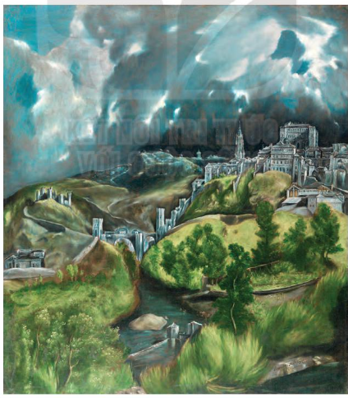
BÀI 7: KHÔNG GIAN TRONG TÁC PHẨM HỘI HỌA
THẾ GIỚI THỜI KÌ TRUNG ĐẠI
4. VẬN DỤNG
Tìm hiểu không gian trong tác phẩm mĩ thuật
Quang cảnh Tô-lê-đô theo gợi ý:
Tiền cảnh của bức tranh thể hiện cảnh gì, vật gì? Có sắc độ như thế nào?
Hậu cảnh của bức tranh thể hiện cảnh gì, vật gì? Có sắc độ như thế nào?
Bức tranh cho em cảm nhận như thế nào về không gian?

Slide 21
TIẾT 14 - BÀI 7: KHÔNG GIAN TRONG TÁC PHẨM HỘI HỌA
THẾ GIỚI THỜI KÌ TRUNG ĐẠI
4. VẬN DỤNG
Quang cảnh Tô-lê-đô được coi là cảnh quan độc nhất vô nhị của thế kỷ 16 và là bức tranh phong cảnh đầu tiên của Tây Ban Nha thời bấy giờ.
Bức tranh mô tả thành phố Tô-lê-đô ở Tây Ban Nha nhưng nghệ sĩ đã có những quyền tự do với bố cục thực tế của nơi này.

Slide 22
TIẾT 14 - BÀI 7: KHÔNG GIAN TRONG TÁC PHẨM HỘI HỌA
THẾ GIỚI THỜI KÌ TRUNG ĐẠI
4. VẬN DỤNG
Bức tranh này nổi tiếng với tính biểu tượng bí ẩn và sự tương phản tuyệt vời giữa bầu trời tối bên trên và màu xanh lá của cây cối bên dưới.
Bức tranh gợi ra không gian rộng lớn với bầu trời tối cuồn cuộn mây, những ngôi nhà, tòa lâu đài và cây cối bạt ngàn...

Slide 23
HƯỚNG DẪN VỀ NHÀ
Ôn lại kiến thức đã học.
Hoàn thành các bài tập bài 7, SBT Mĩ thuật 7.
Đọc và tìm hiểu trước Bài 8: Tranh tĩnh vật.

Slide 24
CẢM ƠN CÁC EM ĐÃ CHÚ Ý LẮNG NGHE BÀI GIẢNG

